Slide 1
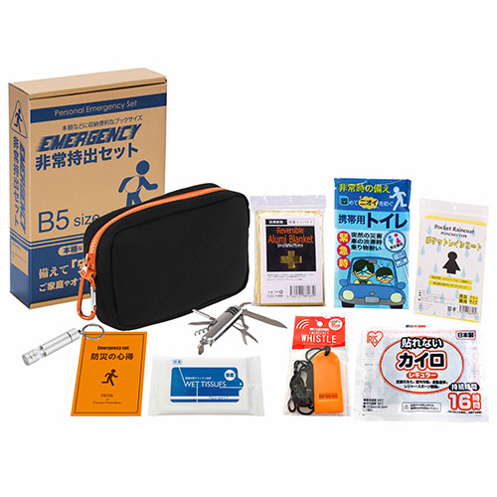
【提案書】
エマージェンシー10点セット
特徴
10点セットのエマージェンシーボックス。日本防災士機構が認証した防災士が選ぶ、いざという時に役立つアイテムの詰め合わせです。本棚などに収納できるサイズ感もGOOD！
納期
納期スペース
仕様
サイズ:収納ポーチ：190×50×120mm
包装:化粧箱入
注意事項:※セット商品の色・柄は写真と異なる場合があります
備考:収納ポーチ・防災の心得・ホイッスル・カイロ・レインコート・携帯用トイレ・LEDライト・アルミブランケット・除菌アルコールウェットティッシュ・8徳ナイフ
お見積
お見積りスペース

